Slide 1
Бюджет города Орла
на 2024 год и на плановый период
2025 и 2026 годов
Принят Решением Орловского городского Совета народных депутатов от 22 декабря 2023 г. №47/0720-ГС

Slide 2
Основные показатели прогноза социально-экономического развития города Орла на 2024-2026 годы
Прогноз разработан на основе базового варианта сценарных условий, одобренных Правительством РФ, макроэкономических показателей и индексов-дефляторов, разработанных Министерством экономического развития РФ
Индекс потребительских цен (инфляция)
Среднегодовая численность населения, тыс.чел.

Slide 3
Объем отгруженной продукции крупными и средними предприятиями промышленности, млрд рублей
Объем инвестиций на территории города Орла по полному кругу предприятий прогнозируется в 2024–2026 годах – в целом 53,8 млрд рублей,
в том числе 48,9 млрд рублей – по крупным и средним предприятиям.
Объем подрядных работ в строительстве по крупным и средним предприятиям, млрд.рублей
В 2023 году ожидается ввод
150 тыс.кв.м жилья,
в 2024-2026 годах – еще около 260 тыс.кв.м.

Slide 4
Среднемесячная заработная плата, тыс.рублей
Оборот розничной торговли по крупным и средним организациям, млрд рублей
Прибыль рентабельных предприятий и организаций, млрд рублей

Slide 5
Основные параметры бюджета города Орла
млн. рублей
 | 2024 год | 2025 год | 2026 год
Доходы | 12 759,3 | 9 314,5 | 9 780,1
Налоговые и неналоговые доходы | 3 445,5 | 3 213,2 | 3 341,5
Безвозмездные поступления | 9 313,8 | 6 101,3 | 6 438,5
Расходы | 14 056,7 | 8 761,9 | 8 655,8
Дефицит(-); Профицит (+) | -1 297,4 | 552,6 | 1 124,3

Slide 6
Структура доходов бюджета города Орла на 2024 год
12 759,3
млн руб
лей
Налоговые и неналоговые доходы
Безвозмездные поступления

Slide 7
Структура налоговых и неналоговых доходов бюджета города Орла в 2024 году
прочие доходы
НДФЛ
доходы от продажи
активов
доходы от использования
имущества
налоги на
совокупный доход
госпошлина
налоги на
имущество
3 445,5 млн. руб.

Slide 8
Структура расходов бюджета города Орла по собственным полномочиям в 2024 году
5 856,4 млн рублей

Slide 9
Структура расходов бюджета города Орла
14 056,7 млн руб.
Национальная
экономика
ЖКХ
11,7%
Общегосударственные
вопросы
13%
Обслуживание долга 0,4%
13%
Социальная политика – 4%
Охрана окружающей среды – 0,01%
Национальная безопасность – 0,01%
СМИ – 0,01%
Физическая культура и спорт – 0,01%
56%
Культура
2,1%
Образование

Slide 10
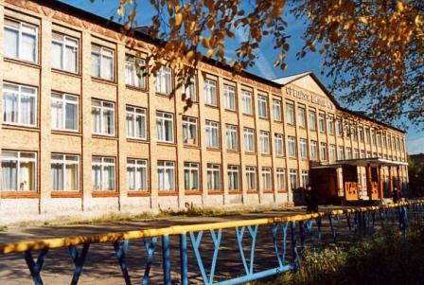
Социально-культурная сфера в 2024 году –
8 736,3млн руб. (62,2 % от всех расходов бюджета)
Образование – 7 877,6млн рублей
Культура – 298,6 млн рублей
Социальная политика – 556,1 млн рублей
Физическая культура и спорт – 4,0 млн рублей
Notes:
9

Slide 11
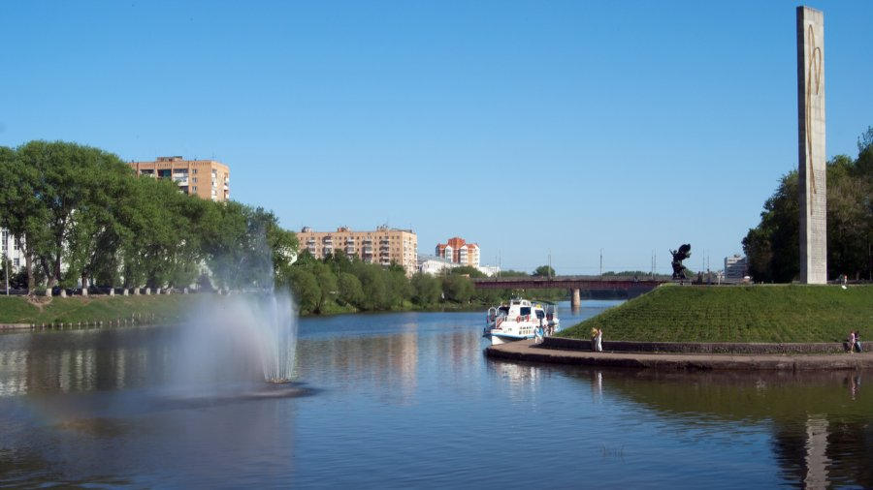
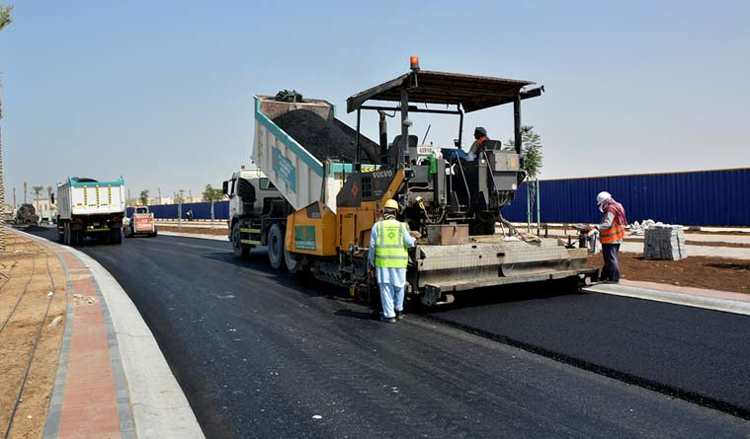
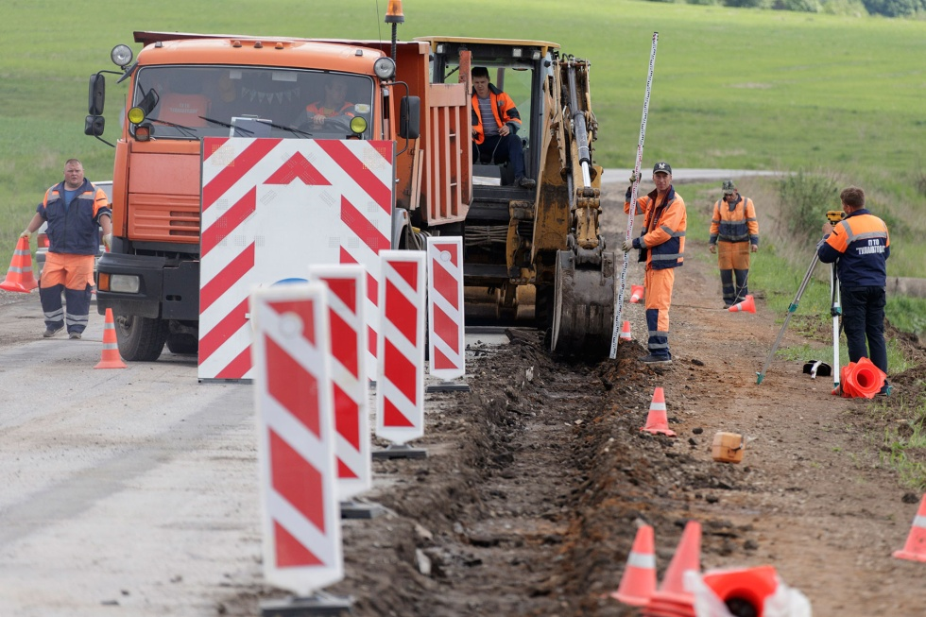
Дорожный фонд города Орла
2022 год – 1 575,9 млн руб.
2023 год – 2 042,0 млн руб.
2024 год – 1 780,8 млн руб.

Slide 12
Объём муниципального долга
2024 год
3 088,5 млн. рублей
2025 год
2 510,3 млн. рублей
2026 год
1 360,4 млн. рублей

Slide 13
Контактная информация
Местонахождение Финансового управления администрации города Орла:
302000 г.Орёл, Пролетарская гора, д.1
Контактный телефон: (4862)43-35-21
Факс: (4862)76-03-01
Адрес электронной почты: gfu@orel.ru
График работы управления:
понедельник – пятница с 9-00 до 18-00.
Начальник финансового управления
Зубцова Наталья Викторовна

